Slide 1
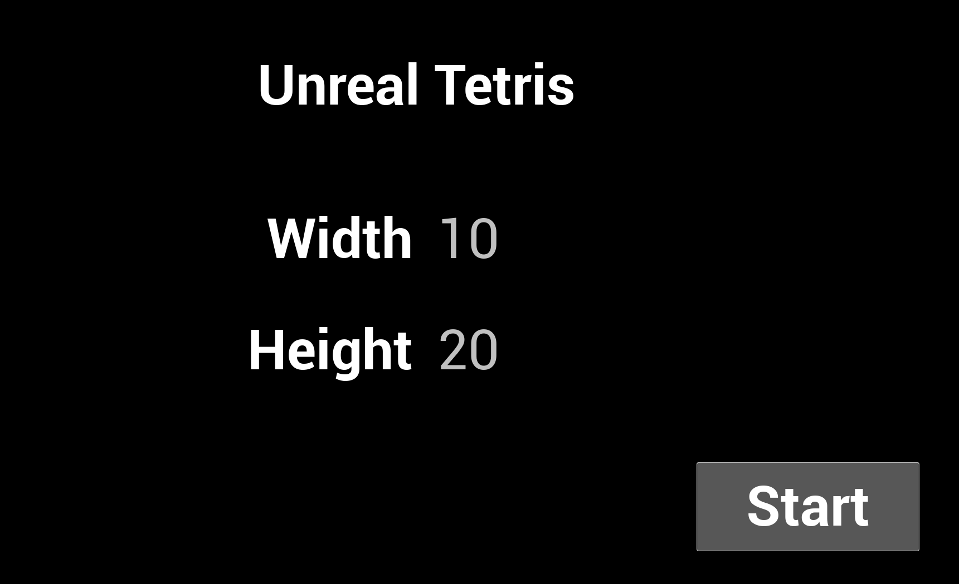
크기 설정
Width – 가로 칸수
Height – 세로 칸수

Slide 2
플레이 방법
좌우 방향키 – 블록 이동
아래 방향키 – 블록 내리기
스페이스키 – 블록 바로 놓기
Q, 위 방향키– 블록 오른쪽으로 회전

